Slide 1
ANATOMIA HUMANA
Professora: Kassya Komar

Slide 2
CRONOGRAMA
INTRODUÇÃO AO ESTUDO DA ANATOMIA: 1.1 Anatomia: conceitos,divisões e histórico; 1.2 Terminologia Anatômica: princípios e histórico; 1.3Termos gerais e planos e eixos do corpo humano; 1.4 Regiões e partes docorpo humano; 1.5 Fatores gerais de variação anatômicas

Slide 3
2.1 TEGUMENTO COMUM: introdução; pele; anexos da pele: unha, mama,pêlos; tela subcutânea; 2.2 ESQUELÉTICO: introdução; tipos de ossificação;classificação dos ossos; cartilagem; esqueleto: esqueleto axial; esqueletoapendicular; principais acidentes ósseos;2.3 ARTICULAR: articulaçõesfibrosas, cartilagíneas, sinoviais;

Slide 4
2.4 MUSCULAR: introdução, tipos de músculos; organização estrutural dosmúsculos; principais músculos do corpo humano;
2.5 CIRCULATÓRIO eLINFÁTICO: introdução; coração; artérias; veias; circulação no feto; vasoslinfáticos; órgãos linfáticos;2.6 RESPIRATÓRIO: introdução; nariz e cavidadedo nariz; seios paranasais; faringe; laringe; traquéia; brônquios; pleura epulmões; 2.7 DIGESTÓRIO: introdução; boca; glândulas salivares; dentes;faringe; esôfago; estômago; intestino delgado; intestino grosso; fígado; vesículabiliar; pâncreas;2.8 URINÁRIO: rins; ureteres; bexiga urinária; uretra;2.9 GENITAL MASCULINO: introdução, gônadas, via espermática e órgãosgenitais externos e internos, glândulas sexuais acessórias

Slide 5
2.10. GENITAL FEMININO: introdução, gônadas, órgãos genitais internos e externos 2.11.NERVOSO: introdução, organização e componentes do sistema nervoso, nervoso central, sistema nervoso periférico,sistema nervoso autônomo;

Slide 6
AVALIAÇÕES
prova Teórica (A) peso 50 pontos uma prova Prática (B) peso 50 pontos;Princípios e valores (D) peso 20 ;pontos exercícios em sala de aula (F) 40 pontos; Resolução de Estudos de caso e seminários (E) peso 20 pontos; Pesquisa Orientada (C) peso 20 pontos

Slide 7
HISTÓRIA DA ANATOMIA HUMANA
O conhecimento anatômico do corpo humano data de quinhentos anos antes de Cristo no sul da Itália com Alcméon de Crotona, que realizou dissecações em animais. Pouco tempo depois, um texto clínico da escola hipocrática descobriu a anatomia do ombro conforme havia sido estudada com a dissecação.

Slide 8
HISTÓRIA DA ANATOMIA HUMANA
Aristóteles mencionou as ilustrações anatômicas quando se referiu aos paradigmas, que provavelmente eram figuras baseadas na dissecação animal. No século III A.C., o estudo da anatomia avançou consideravelmente na Alexandria.

Slide 9
HISTÓRIA DA ANATOMIA HUMANA
Muitas descobertas lá realizadas podem ser atribuídas a Herófilo e Erasístrato, os primeiros que realizaram dissecações humanas de modo sistemático. A partir do ano 150 A..C. a dissecação humana foi de novo proibida por razões éticas e religiosas. O conhecimento anatômico sobre o corpo humano continuou no mundo helenístico, porém só se conhecia através das dissecações em animais.

Slide 10
HISTÓRIA DA ANATOMIA HUMANA
No século II D.C., Galeno dissecou quase tudo, macacos e porcos, aplicando depois os resultados obtidos na anatomia humana, quase sempre corretamente; contudo, alguns erros foram inevitáveis devido à impossibilidade de confirmar os achados em cadáveres humanos. Galeno desenvolveu assim mesmo a doutrina da “causa final”, um sistema teológico que requeria que todos os achados confirmassem a fisiologia tal e qual ele a compreendia.

Slide 11
HISTÓRIA DA ANATOMIA HUMANA
O motivo mais importante para a dissecação humana, foi o desejo de saber a causa da morte por razões essencialmente médico-legais, de averiguar o que havia matado uma pessoa importante ou elucidar a natureza da peste ou outra enfermidade infecciosa.

Slide 12
HISTÓRIA DA ANATOMIA HUMANA
A anatomia não era uma disciplina independente, mas um auxiliar da cirurgia, que nessa época era relativamente grosseira e reunia sobre todo conhecer os pontos apropriados para a sangria. Durante todo o tempo que a anatomia ostentou essa qualidade oposta à prática, as figuras não-realistas e esquemáticas foram suficientes.

Slide 13
HISTÓRIA DA ANATOMIA
O primeiro livro ilustrado com imagens impressas mais do que pintadas foi a obra de Ulrich Boner Der Edelstein. Foi publicada por Albrecht Plister em Banberg depois de 1460 e suas ilustrações foram algo mais que decorações vulgares. Em 1475, Konrad Megenberg publicou seu Buch der Natur,

Slide 14
HISTÓRIA DA ANATOMIA
As primeiras ilustrações anatômicas impressas baseiam-se na tradição manuscrita medieval.
Na primeira (1491) utilizou-se a xilografia pela primeira vez, para figuras anatômicas. As ilustrações representam corpos humanos mostrando os pontos de sangria, e linhas que unem a figura às explicações impressas nas margens. As dissecações foram desenhadas de uma forma primitiva e pouco realista.
Na Segunda edição (1493), as posições das figuras são mais naturais.

Slide 15
Seu estudo tem uma longa e interessante história, desde os primórdios da civilização humana. Inicialmente limitada ao observável a olho nu e pela manipulação dos corpos, expandiu-se, ao longo do tempo, graças a aquisição de tecnologias inovadoras.

Slide 16
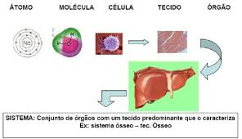
CONSTITUIÇÃO DO CORPO HUMANO

Slide 17
CONSTITUIÇÃO DO CORPO HUMANO
Nível Químico: Inclui os átomos (menores unidades de matéria que participam de reações químicas) e as moléculas (dois ou mais átomos ligados entre si).
Nível Celular: A união das moléculas formam as células. As células são as unidades básicas, estruturais e funcionais do corpo humano.
Nível Tecidual: Os tecidos são grupos de células e materiais em torno delas, que trabalham juntos para realizar uma determinada função celular. Existem quatro tipos básicos de tecidos, em seu corpo: tecido epitelial, conjuntivo, muscular e nervoso.
Nível Orgânico: Os órgãos são estruturas compostas por dois ou mais tipos de tecido diferentes. Eles têm funções específicas e, usualmente, têm formas reconhecíveis.
Nível Sistêmico: Um sistema consiste em órgãos relacionados que têm a mesma função.
Nível Organísmico: É o maior nível organizacional. O organismo é um indivíduo vivo. Todas as partes do corpo, funcionando umas com as outras, constituem o organismo total – uma pessoa viva.

Slide 18
DIVISÃO DO CORPO HUMANO
CABEÇA: crânio e face
PESCOÇO: pescoço
TRONCO: tórax, Abdome e Pelve;
MEMBROS SUPERIORES: ombro, braço, Antebraço, mão;
MEMBROS INFERIORES: Quadril, Coxa, Perna e Pé.

Slide 19
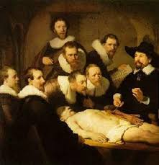
CONCEITO

Slide 20
CONCEITO
GREGO: Ana= em partes+ tomein=cortar
LATIM: dis= em partes+ secare =seccionar/cortar
No sentido Amplo: É a ciência que estuda a forma e a estrutura dos seres organizados;
No sentido restrito: É a ciência que estuda a forma e a estrutura do corpo humano:

Slide 21
CONCEITO
No sentido restrito, anatomia é a ciência que estuda macro e microscopicamente a forma e a constituição do corpo, pré requisito indispensável para o estudo da fisiologia dos órgãos.

Slide 22
CONCEITO
Um excelente e amplo conceito de Anatomia foi proposto em 1981 pela American Association of Anatomists: anatomia é a análise da estrutura biológica, sua correlação com a função e com as modulações de estrutura em resposta a fatores temporais, genéticos e ambientais

Slide 23
CONCEITO
Seu estudo tem uma longa e interessante história, desde os primórdios da civilização humana. Inicialmente limitada ao observável a olho nu e pela manipulação dos corpos, expandiu-se, ao longo do tempo, graças a aquisição de tecnologias inovadoras.

Slide 24
DIVISÕES DA ANATOMIA
Atualmente, a Anatomia pode ser subdividida em três grandes grupos: Anatomia Macroscópica, Anatomia microscópica e Anatomia do Desenvolvimento.

Slide 25
DIVISÕES DA ANATOMIA
A Anatomia Macroscópica é o estudo das estruturas observáveis a olho nu, utilizando ou não recursos tecnológicos os mais variáveis possíveis
Anatomia Microscópica é aquela relacionada com as estruturas corporais invisíveis a olho nu e requer o uso de instrumental para ampliação, como lupas, microscópios ópticos e eletrônicos. Este grupo é dividido em Citologia (estudo da célula) e Histologia (estudo dos tecidos e de como estes se organizam para a formação de órgãos).

Slide 26
DIVISÃO DA ANATOMIA
REGIÃO A SER ESTUDADA.
PORÇÃO AXIAL: cabeça, tronco: na cabeça são estudados o crânio e a face, no tronco são estudados o pescoço, tórax e o abdome
PORÇÃO APENDICULAR: membros superiores, membros inferiores. Nos membros superiores : cintura escapular ou ombro, braço, antebraço e mão, e nos membros inferiores : cintura pélvica ou quadril, coxa, perna e pé.

Slide 27
DIVISÕES DA ANATOMIA
Anatomia do Desenvolvimento estuda o desenvolvimento do indivíduo a partir do ovo fertilizado até a forma adulta. Ela engloba a Embriologia que é o estudo do desenvolvimento até o nascimento.

Slide 28
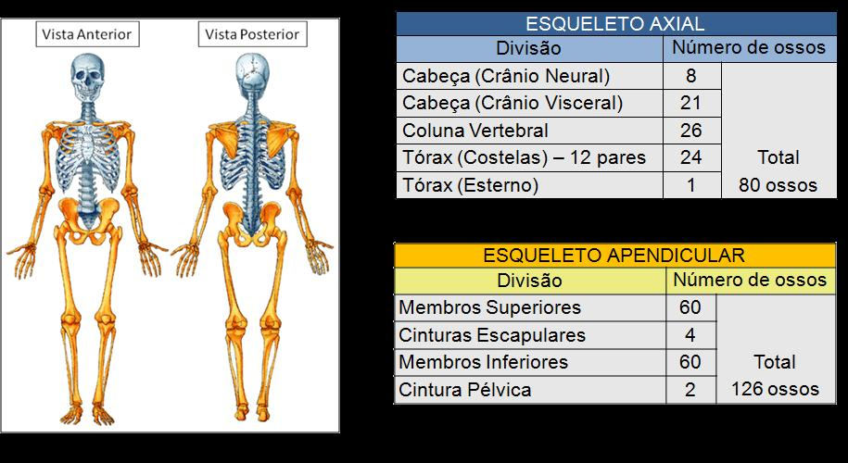

Slide 29
DIVISÕES DA ANATOMIA
TIPO DE SISTEMA:
Sistema esquelético,
Sistema articular
Sistema nervoso,
Sistema muscular,
Sistema tegumentar,
Sistema circulatório
Sistema digestório
Sistema respiratório.
Sistema Urinário
Sistema Endócrino e Sistema Reprodutor.

Slide 30
ABORDAGENS ANATÔMICAS
Anatomia Regional: é o método de estudo do corpo por regiões, como o tórax e o abdome. A anatomia de superfície é uma parte essencial do estudo da anatomia regional.
Anatomia Sistêmica: é o método de estudo do corpo por sistemas, por exemplo, sistema circulatório e reprodutor.
Anatomia Clínica: enfatiza a estrutura e a função à medida que se relacionam com a prática da medicina e outras ciências da saúde.

Slide 31
anatomia descritiva ou topográfica. através de exercícios repetidos de dissecação e inspeção de partes (cadáveres especialmente destinados à pesquisa).
Anatomia Morfológica: descobrir as causas que levaram as estruturas do corpo humano a serem tais como são, e para tanto solicita ajuda às ciências conhecidas como embriologia, biologia evolutiva, filogenia e histologia.
Anatomia Patológica: o estudo de órgãos defeituosos ou acometidos por doenças.

Slide 32
PLANOS ANATOMICOS
Planos seccionais, quatro planos fundamentais:

Slide 33
Planos anatomicos
Plano Mediano: plano vertical que passa longitudinalmente através do corpo, dividindo-o em metades direita e esquerda.
Planos Sagitais: são planos verticais que passam através do corpo, paralelos ao plano mediano.
Planos Frontais (Coronais): são plano verticais que passam através do corpo em ângulos retos com o plano mediano, dividindo-o em partes anterior (frente) e posterior (de trás).

Slide 34
PLANOS ANATOMICOS
Planos Transversos (Horizontais): são planos que passam através do corpo em ângulos retos com os planos coronais e mediano. Divide o corpo em partes superior e inferior.

Slide 35
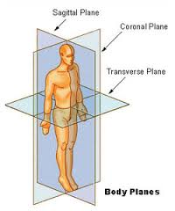
PLANOS ANATOMICOS

Slide 36
TERMOS ANATOMICOS
TERMOS DE RELAÇÃO:
Anterior / Ventral / Frontal: na direção da frente do corpo.
Posterior / Dorsal: na direção das costas (traseiro).
EXEMPLO: O osso esterno e as cartilagens costais encontram-se anteriormente em relação ao coração. Já os grandes vasos e a coluna vertebral localizam-se posteriormente em relação ao coração

Slide 37
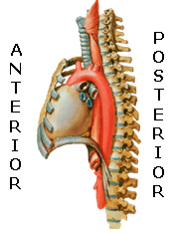
TERMOS ANATOMICOS

Slide 38
Superior / Cranial: na direção da parte superior do corpo.
Inferior / Caudal: na direção da parte inferior do corpo.
EXEMPLO: Os grandes vasos localizam-se superiormente ao coração enquanto que o diafragma localiza-se inferiormente ao coração.

Slide 39
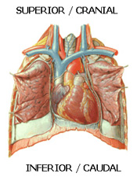

Slide 40
Medial: mais próximo do plano sagital mediano (linha sagital mediana.
Lateral: mais afastado do plano sagital mediano (linha sagital mediana).
EXEMPLO: Os ligamentos colaterais do joelho. O ligamento colateral fibular está localizado lateralmente enquanto que o ligamento colateral tibial está localizado medialmente, ou seja, mais próximo à linha sagital mediana.

Slide 41
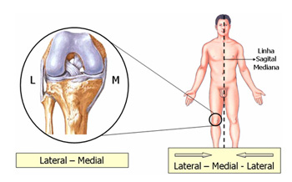
TERMOS ANATOMICOS

Slide 42
Mediano: Exatamente sobre o eixo sagital mediano.
Exemplo: O esófago e um órgão mediano

Slide 43
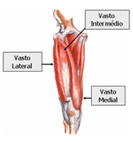
Intermédio: entre medial e lateral.
EXEMPLO: O músculo Quádriceps Femoral tem quatro porções a que esta entre a porção(vasto) medial e lateral denomina-se intermédio

Slide 44
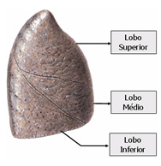
Médio: estrutura ou órgão interposto entre um superior e um inferior ou entre anterior e posterior.
Exemplo: O pulmão direito apresenta três lobos superior inferior e o lobo médio.

Slide 45
TERMOS ANATOMICOS
TERMOS DE COMPARAÇÃO
Proximal: próximo da raiz do membro. Na direção do tronco.
Distal: afastado da raiz do membro. Longe do tronco ou do ponto de inserção.

Slide 46
Superficial: significa mais perto da superfície do corpo.
Profundo: significa mais afastado da superfície do corpo.
Exemplo: A pele é uma estrutura superficial comparada às arterias ou os ossos que estão localizados mais profundamente. No sistema venoso é comum utilizarmos esses termos para diferenciar o sistema venoso superficial (mais próximo à superfície) do sistema venoso profundo (passa mais profundamente junto com o sistema arterial).

Slide 47
VARIAÇÕES ANATOMICAS
São as diferenças morfológicas, externas ou internas, entre os elementos que compõem um grupo, ou o mesmo individuo onde se comparam dois lados, que se apresentam sem prejuízo final para o individuo. As fatoes gerais para variação anatômica são:
Idade, sexo, raça, biótipo, esporte, evolução.

Slide 48
Variações anatomicas
BREVILÍNEO: individuo baixo e forte, com o tronco prevalecendo sobre os membros; contornos externos bem arredondados e grandes cavidades corporais;
LONGILÍNEO: é o indivíduo alto e magro, com os membros prevalecendo sobre o tronco;
NORMILÍNEO: é o indivíduo atlético que que mostra porporções intermediárias entre os dois tipos referidos. Apresenta o ângulo de encontro entre costelas e apêndice xifoide a 90º

Slide 49
Posição Anatômica
Olhar dirigido para o horizonte;
Face voltada para a frente;
Membros superiores estendidos e aplicados ao tronco e com as palmas das mãos levantadas para cima.
Membros inferiores unidos com as pontas dos pés dirigidas para frente

Slide 50
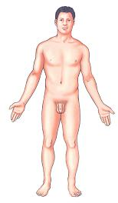
POSIÇÃO ANATÔMICA

Slide 51
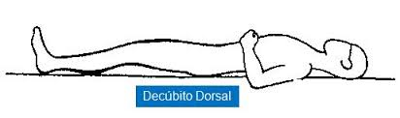
POSIÇÃO ANATÔMICA
Decúbito dorsal: o corpo esta deitado com a face voltada para cima

Slide 52
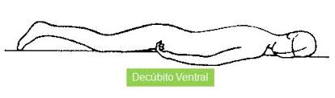
POSIÇÃO ANATÔMICA
decúbito ventral: o corpo esta deitado com a face para baixo

Slide 53
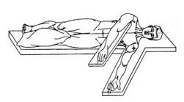
Posição anatomica
Decúbito Lateral: o corpo esta deitado de lado

Slide 54
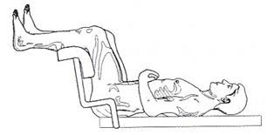
POSIÇÃO ANATÔMICA
Posição de litotomia: o corpo esta deitado com a face voltada para cima, com flexão de 90º de quadril e joelho, expondo o períneo.

Slide 55
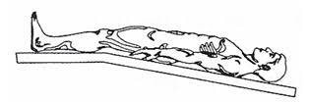
POSIÇÃO ANATÔMICA
Posição de treidelemburg: o corpo esta deitado com a face voltada para cima, com a cabeça sobre a maca inclinada para baixo cerca de 40º

Slide 56
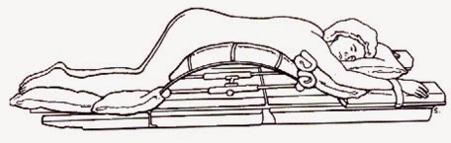
POSIÇÃO ANATÔMICA
Decúbito Ventral ou prona: O paciente fica deitado de abdômem para baixo, com braços estendidos para frente, e apoiados em talas. Ex: cirurgias de coluna, hérnia de disco.

Slide 57
TERMOS DE MOVIMENTO
Flexão: curvatura ou diminuição do ângulo entre os ossos ou partes do corpo.
Extensão: endireitar ou aumentar o ângulo entre os ossos ou partes do corpo.

Slide 58
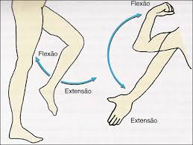
TERMOS DE MOVIENTO

Slide 59
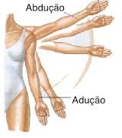
TERMOS DE MOVIMENTO
Adução: movimento na direção do plano mediano em um plano coronal.
Abdução: afastar-se do plano mediano no plano coronal.

Slide 60
TERMOS DE MOVIMENTO
Rotação Medial: traz a face anterior de um membro para mais perto do plano mediano.
Rotação Lateral: leva a face anterior para longe do plano mediano.

Slide 61
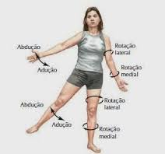

Slide 62
TERMOS DE MOVIMENTO
Retrusão: movimento de retração (para trás) como ocorre na retrusão da mandíbula e no ombro.
Protrusão: movimento dianteiro (para frente) como ocorre na protrusão da mandíbula e no ombro.

Slide 63
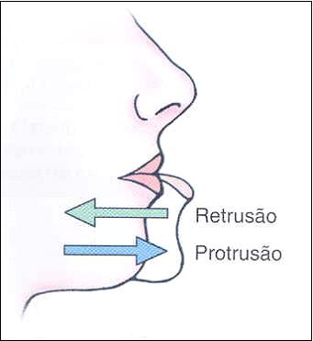

Slide 64
TERMOS DE MOVIMENTO
Oclusão: movimento em que ocorre o contato da arcada dentário superior com a arcada dentária inferior.
Abertura: movimento em que ocorre o afastamento dos dentes no sentido súpero-inferior.

Slide 65
TERMOS DE MOVIMENTO
Rotação Inferior da Escápula: movimento em torno de um eixo sagital no qual o ângulo inferior da escápula move-se medialmente e a cavidade glenoide move-se caudalmente.
Rotação Superior da Escápula: movimento em torno de um eixo sagital no qual o ângulo inferior da escápula move-se lateralmente e a cavidade glenoide move-se cranialmente.

Slide 66
Elevação: elevar ou mover uma parte para cima, como elevar os ombros.
Abaixamento: abaixar ou mover uma parte para baixo, como baixar os ombros.

Slide 67
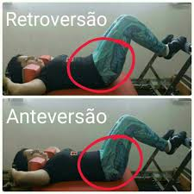
Retroversão: posição da pelve na qual o plano vertical através das espinhas ântero-superiores é posterior ao plano vertical através da sínfise púbica.
Anteroversão: posição da pelve na qual o plano vertical através das espinhas ântero-superiores é anterior ao plano vertical através da sínfise púbica.

Slide 68
Pronação: movimento do antebraço e mão que gira o rádio medialmente em torno de seu eixo longitudinal de modo que a palma da mão olha posteriormente.
Supinação: movimento do antebraço e mão que gira o rádio lateralmente em torno de seu eixo longitudinal de modo que a palma da mão olha anteriormente.

Slide 69
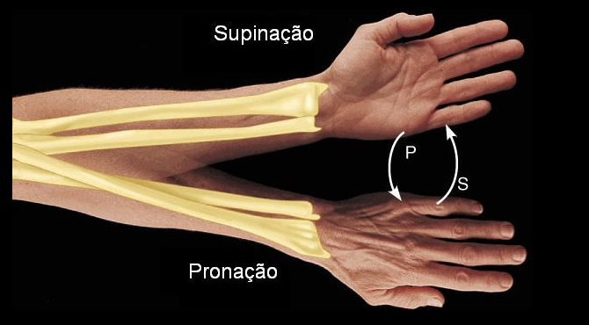

Slide 70
Inversão: movimento da sola do pé em direção ao plano mediano. Quando o pé está totalmente invertido, ele também está plantifletido.
Eversão: movimento da sola do pé para longe do plano mediano. Quando o pé está totalmente evertido, ele também está dorsifletido.

Slide 71
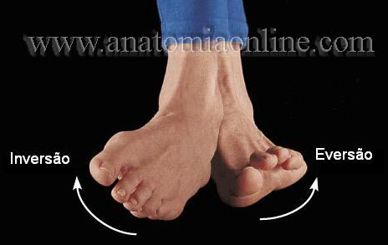

Slide 72
Dorsi-flexão (flexão dorsal): movimento de flexão na articulação do tornozelo, como acontece quando se caminha morro acima ou se levantam os dedos do solo.
Planti-flexão (flexão plantar): dobra o pé ou dedos em direção à face plantar, quando se fica em pé na ponta dos dedos.

Slide 73
